Slide 1
数据科学与工程算法
项目一: 数据流统计算法

Slide 2
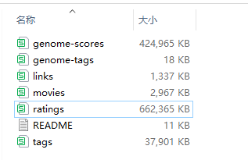
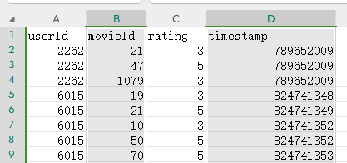
任务描述
数据集：MovieLens 25M, 包含大约2500万条用户对电影的评分, 涵盖了约6万部电影。https://grouplens.org/datasets/movielens/
数据集中包含带时间戳的用户对电影的评分信息(ratings.csv)，我们假设其以数据流的形式随时间增量式获取。

Slide 3
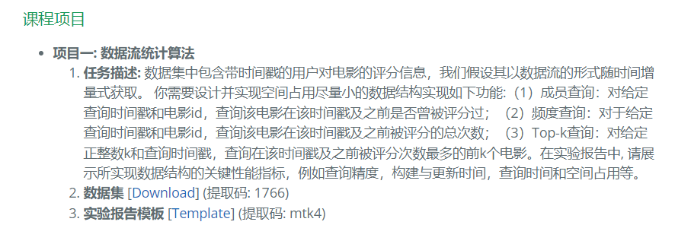
任务描述
https://yhwang1990.github.io/ads-2024-spring/

Slide 4
任务要求
允许以任意方法，设计并实现空间占用尽量小的数据结构实现三种功能。不强求只用一种数据结构实现所有功能，只要能实现三个功能分数就不会低。若能以一种数据结构实现所有查询，则加分。

Slide 5
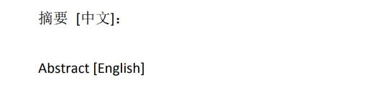
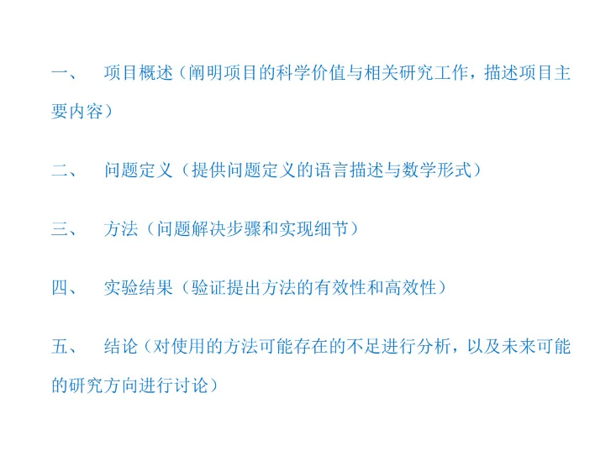
任务要求
页数不限，只要把各部分写清楚即可。

Slide 6
注意事项
提交日期：5月10日
提交文件：源代码+实验报告，打包并命名: 项目1_学号_姓名.zip （注意大小，不要超出邮箱附件最大容量）
提交邮箱：dase_alg_2024@126.com

